Slide 1
Schleswig-Holstein
Der echte Norden
Landesamt für soziale Dienste
Abt. Gesundheits- und Verbraucherschutz
Medizinprodukteüberwachung
Referenten: Bettina Buchholz / Gerda Leutner
17. ZSVA Hygieneforum Damp
28.10.2017

Slide 2
Erfahrungsbericht unangekündigter Überwachungen von ZSVA‘en in SH
Inhaltsübersicht
Organisation des Landesamtes und der
Medizinprodukteüberwachung in SH
2. Ablauf einer angekündigten Inspektion
3. Ablauf einer unangekündigten Inspektion
4. Ergebnisse aus den unangekündigten Überwachungen
5. Fazit

Slide 3
1. Organisation des Landesamtes
Landesoberbehörde unter der Fachaufsicht des Ministeriums für Soziales, Gesundheit, Jugend, Familie und Senioren des Landes Schleswig -Holstein – Abteilung Gesundheits- und Verbraucherschutz
Zentrale in Neumünster
Gesundheitsabteilung – Abteilung 3 des Landesamtes mit Sitz in Kiel
Dezernat 33 – Medizinprodukteüberwachung

Slide 4
1. Organisation der Medizinprodukteüberwachung
16 Mitarbeiter sind in SH zuständig für die Überwachung von:
• Herstellern von Medizinprodukten
• Handel mit Medizinprodukten
• Betreibern und Anwendern von Medizinprodukten
Sonderanfertigern (Hersteller Zahnersatz, Brillen, orthop. Hilfsmittel, etc.)
• Klinischen Prüfungen mit Medizinprodukten
• MTK – Diensten

Slide 5
Angestrebte, von den obersten Länderbehörden festgelegte Überwachungsintervalle in der Betreiberüberwachung
§ 26 MPG: Durchführung der Überwachung
Betriebe und Einrichtungen mit Sitz in Deutschland, in denen Medizinprodukte …
betrieben,
angewendet oder
Medizinprodukte, die bestimmungsgemäß keimarm oder steril zur Anwendung kommen, aufbereitet werden
unterliegen insoweit der Überwachung durch die zuständige Behörde

Slide 6
Rechtsgrundlagen
Rechtsgrundlage: Medizinproduktegesetz (MPG) und Medizinprodukte-Betreiberverordnung (MPBetreibV)
Sind die rechtlichen Voraussetzungen an den Betrieb von Medizinprodukten erfüllt?
Sind die rechtlichen Voraussetzungen an die Aufbereitung von Medizinprodukten erfüllt?
§ 8 MPBetreibV – Aufbereitung von Medizinprodukten
Abs. 2 verweist auf die Empfehlung der Kommission für Krankenhaushygiene und Infektionsprävention am Robert-Koch-Institut (KRINKO) und des Bundesinstitutes für Arzneimittel und Medizinprodukte (BfArM) zur Aufbereitung von Medizinprodukten

Slide 7
Überwachungsintervalle
Krankenhäuser und ambulant operierende Einrichtungen alle 3 Jahre
• Spezielle Arztpraxen alle 6 Jahre
• Zahnarztpraxen, Dialyseeinrichtungen, Rettungsdienste alle 6 Jahre
• Alle weiteren Einrichtungen in Rahmen von Schwerpunktaktionen
Hersteller nach Risiko alle 3 bis 6 Jahren
Klinische Prüfungen mind. einmal während ihrer Laufdauer

Slide 8
2. Ablauf einer angekündigten Begehung einer ZSVA
Durch Anschreiben wird die Begehung angekündigt und zur Vorbereitung der Inspektion werden Unterlagen (wie z.Bsp. Validierungsberichte, Bestandsverzeichnisse, Einstufung von Instrumenten, spezielle VA etc.) angefordert.
Nach interner Sichtung der Unterlagen werden in der Behörde das Begehungsteam, die Dringlichkeit und einige Terminvorschläge festgelegt
Terminabsprache mit der Einrichtung
Terminbekanntgabe
Begehung mit den Verantwortlichen für die einzelnen Bereiche, während der Begehung können auch nicht angekündigte Bereiche hinzugenommen werden

Slide 9
Vorteile einer angekündigten Begehung
Die Inspektoren sind detaillierter auf die Begehung vorbereitet (Wartungs-, Validierungsberichte sind gelesen , klinikspezielle Instrumente sind bekannt, etc.)
Ansprechpartner haben Zeit und sind emotional auf die Begehung vorbereitet
Die angekündigten Bereiche können begangen werden, eventuelle OP-Pläne sind entsprechend angepasst
Für alle Beteiligten eine entspanntere Atmosphäre

Slide 10
Nachteile einer angekündigten Begehung
Klinik ist auf die Begehung vorbereitet und stellt sich besonders gut dar
Somit spiegelt sich durch eine angekündigte Begehung nie das Alltagsgeschäft wieder
Wirkliche Defizite werden so nicht abgebildet

Slide 11
Schreck in der Morgenstunde

Slide 12
3. Ablauf einer unangekündigten Inspektion
Inspektorenteam findet sich unangekündigt in dem zu überwachenden Bereich ein
Verantwortliche der Klinik werden durch die Bereichsleitung benachrichtigt
Prozesse zur Aufbereitung werden begutachtet
Unterlagen werden vor Ort eingesehen oder schriftlich nachgefordert

Slide 13
Vorteile einer unangekündigten Begehung
Abbildung der realen Situation in den begangenen Bereichen
„Betriebsblindheit“ wird sichtbar gemacht
Dadurch erhöhter Personal- und Patientenschutz

Slide 14
Nachteile einer unangekündigten Begehung
Stress für alle Beteiligten (Inspektoren und Betreiber)
Verzögerungen im Arbeitsablauf der inspizierten Bereiche
Möglicherweise fehlende Ansprechpartner vor Ort
Größerer Aufwand in der Nachbereitung der Inspektion

Slide 15
4. Ergebnisse aus den unangekündigten
Überwachungen
Seit September 2016 Durchführung von unangekündigten Krankenhausbegehung in bisher 17 Kliniken (überwiegend Kliniken der Maximalversorgung)
In vier Kliniken wurden in diesem Zeitraum auch bereits unangekündigte Nachbegehungen durchgeführt

Slide 16
Begehungsbereiche
Zentrale Sterilgut-Versorgungsabteilungen (ZSVA’en)
Endoskopieabteilungen
OP-Bereiche
Intensivstationen, Schlaflabore, etc.

Slide 17
Hauptsächliche Mängel
Personalsituation in den Aufbereitungseinheiten
Aufbereitungsprozesse
Zustand von Geräten und Instrumenten
Räumlichkeiten
Sonstiges/ Medizintechnik

Slide 18
Personal in den Aufbereitungseinheiten
zu wenig, teilweise schlecht geschultes Personal, teilweise Einsatz von Leiharbeitern ohne einrichtungsspezifische Kenntnisse (in 56 % der begangenen Einrichtungen)
Mitarbeiter verfügen nicht über ausreichende Qualifikationen (in 44 % der begangenen Einrichtungen)
teilweise fehlende Stellvertreter- und Schichtleitungsregelungen (in 25 % der begangenen Einrichtungen)

Slide 19
Aufbereitungsprozesse
Validierungen von Aufbereitungsprozessen (auch die teilweise manuelle Aufbereitung semikritischer MP) wurden unzureichend oder gar nicht durchgeführt (in 38 % der begangenen Einrichtungen)
Validierungsberichte lagen nicht vor oder waren unzureichend (in 69 % der begangenen Einrichtungen)
Auswahl für das Worst-Case-Szenario entsprach nicht der vorgefundenen Aufbereitungssituation (in 50 % der begangenen Einrichtungen)
Vorgaben der Validierer wurden durch die Aufbereitungseinheit nicht vollumfänglich berücksichtigt (z.B. fehlende Durchführung von Routinekontrollen in 50% der begangenen Einrichtungen)

Slide 20
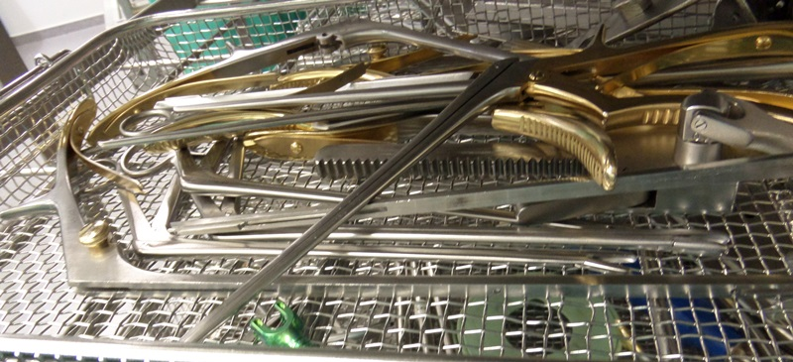
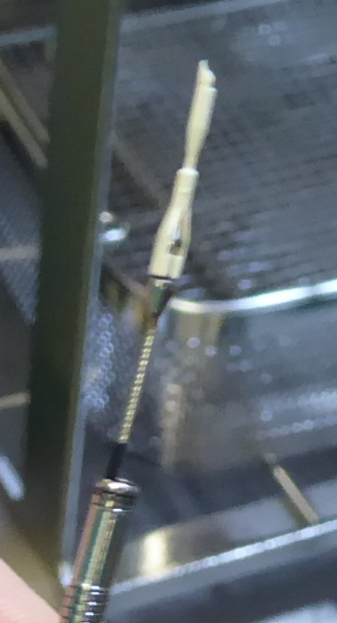
Aufbereitungsprozesse
Instrumente wurden für die Aufbereitung nicht ausreichend auseinandergebaut (in 38% der begangenen Einrichtungen)

Slide 21
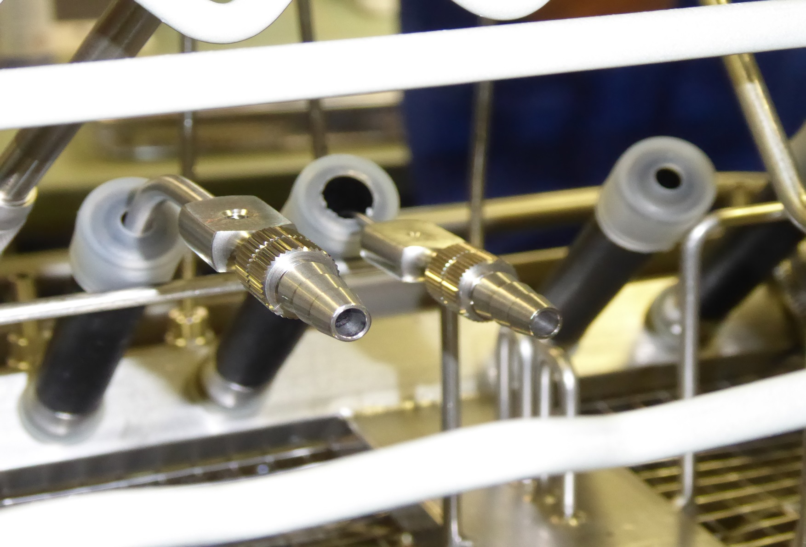
Aufbereitungsprozesse
Instrumente wurden während des Aufbereitungsprozesses aufgrund mangelhafter Platzierung oder Adaption von Lumeninstrumenten nicht ausreichend gespült (in 56 % der begangenen Einrichtungen)

Slide 22
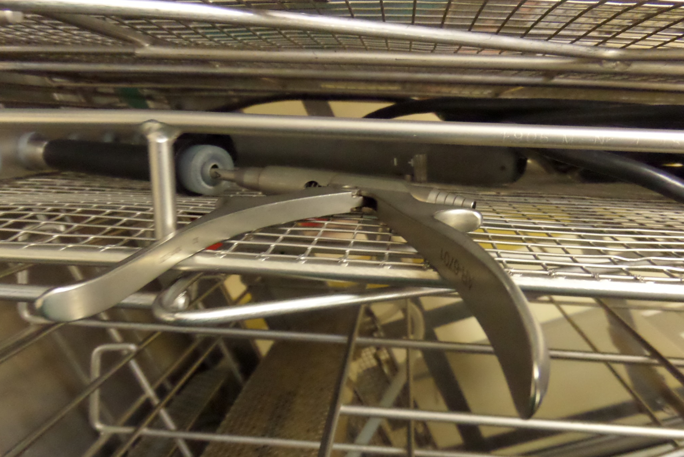

Slide 23
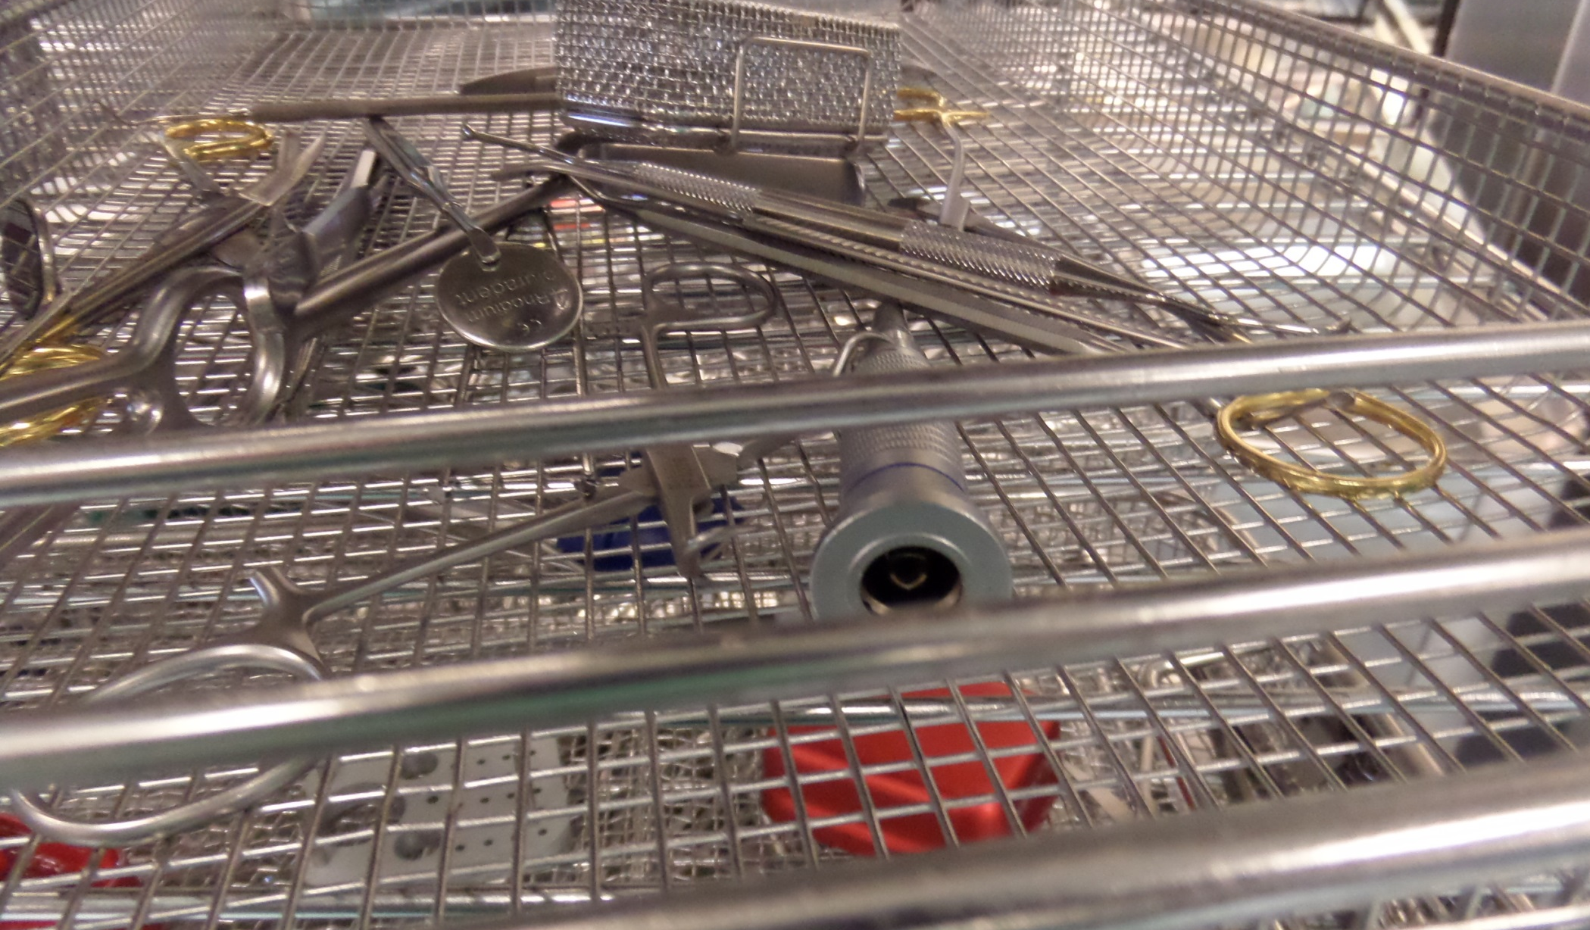

Slide 24
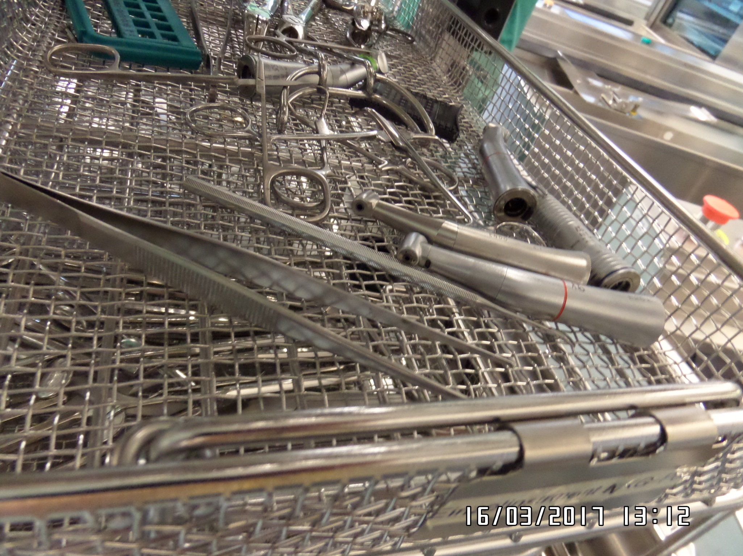

Slide 25
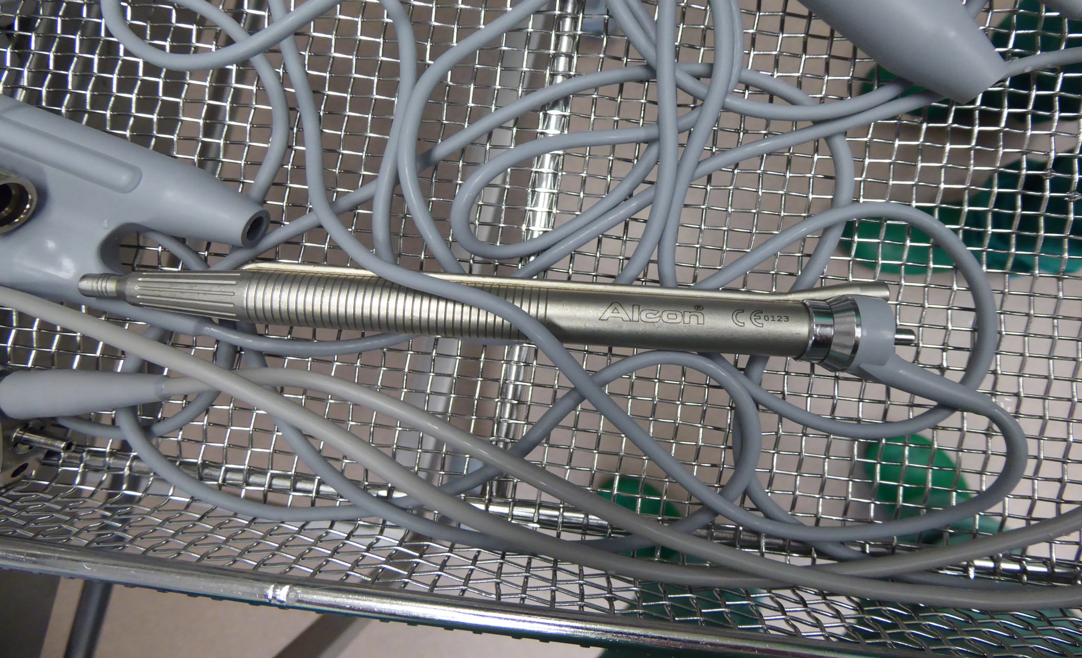

Slide 26
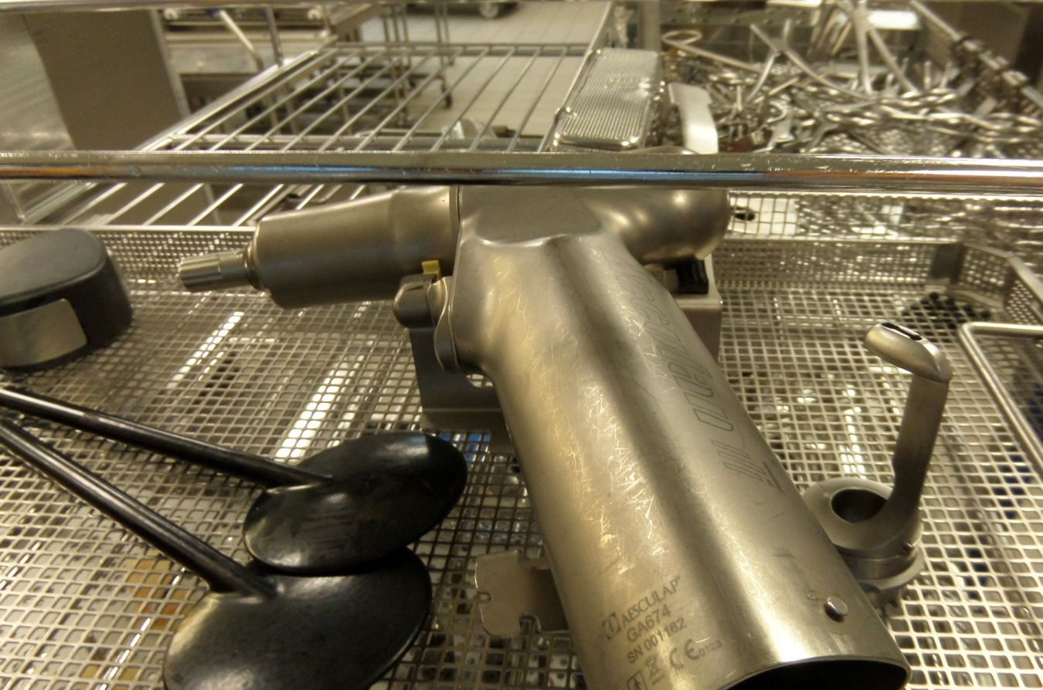
Aufbereitungsprozesse
In den Aufbereitungseinheiten fehlten die Kenntnis der Herstellervorgaben zur Aufbereitung spezieller Instrumente (in 69 % der begangenen Einrichtungen)

Slide 27
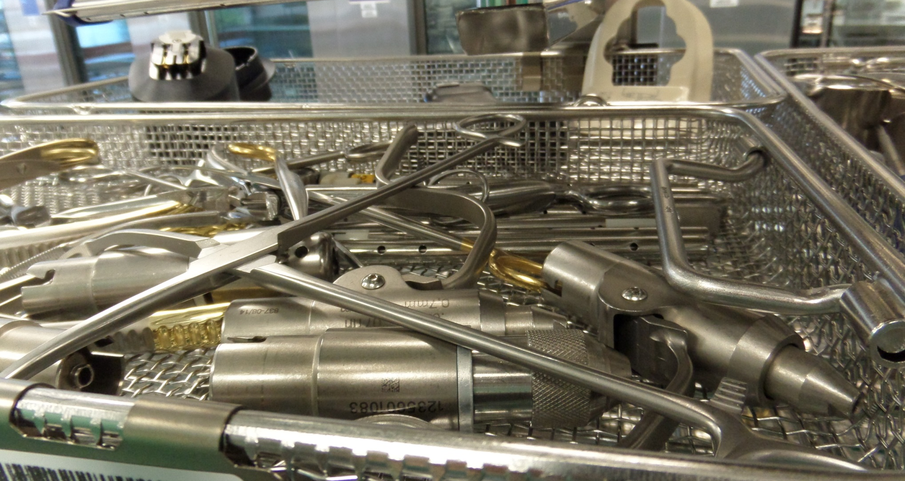

Slide 28
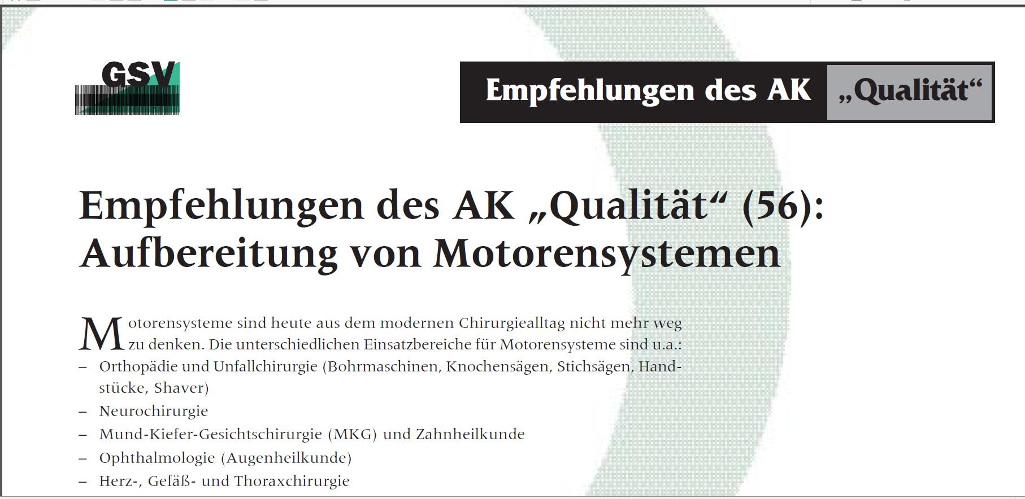

Slide 29
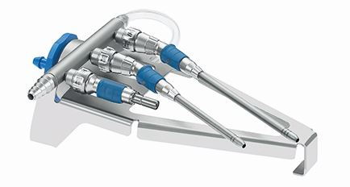
Aufbereitungsprozesse /Herstellerangaben
Häufiger konnte festgestellt werden, dass die Instrumente in den Lagerungstrays aufbereitet wurden, ohne dass die Lumeninstrumente durchspült wurden.
Um optimale Reinigungsergebnisse zu erzielen müssen die Medizinprodukte aus den Trays genommen werden,
Beispiel für eine Spülvorrichtungen für Hilan Handstücke

Slide 30
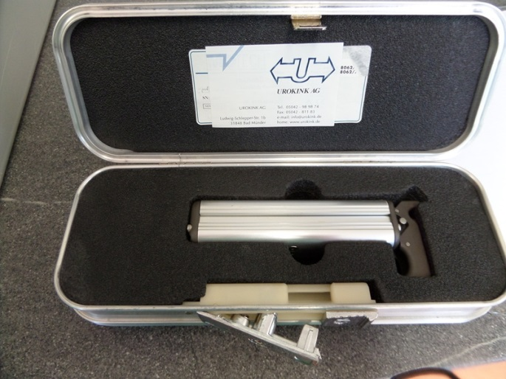
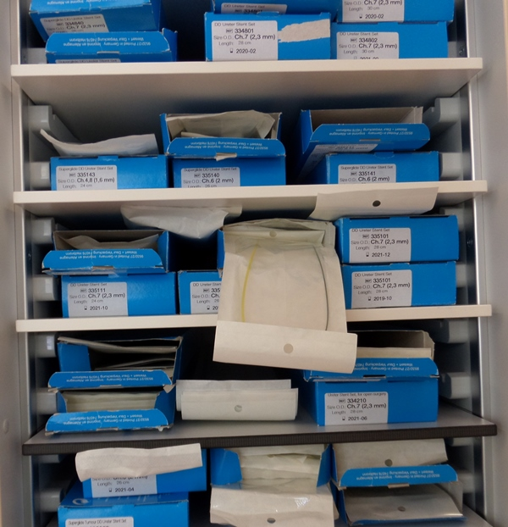
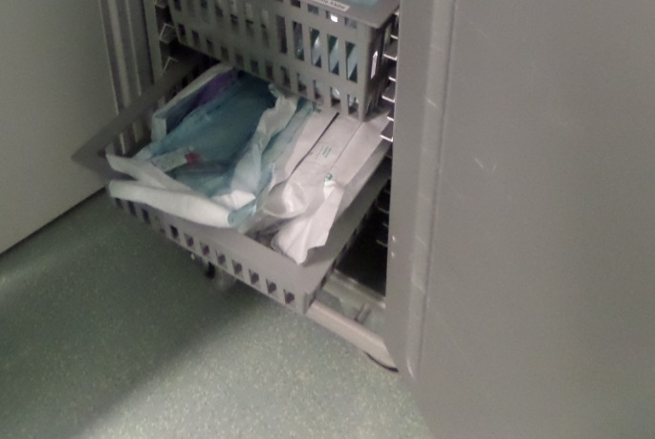
Aufbereitungsprozesse
Vorgefundene Lagerungsbedingungen für Sterilprodukten entsprachen nicht den Anforderungen an deren Lagerung (in 50 % der begangenen Einrichtungen)

Slide 31
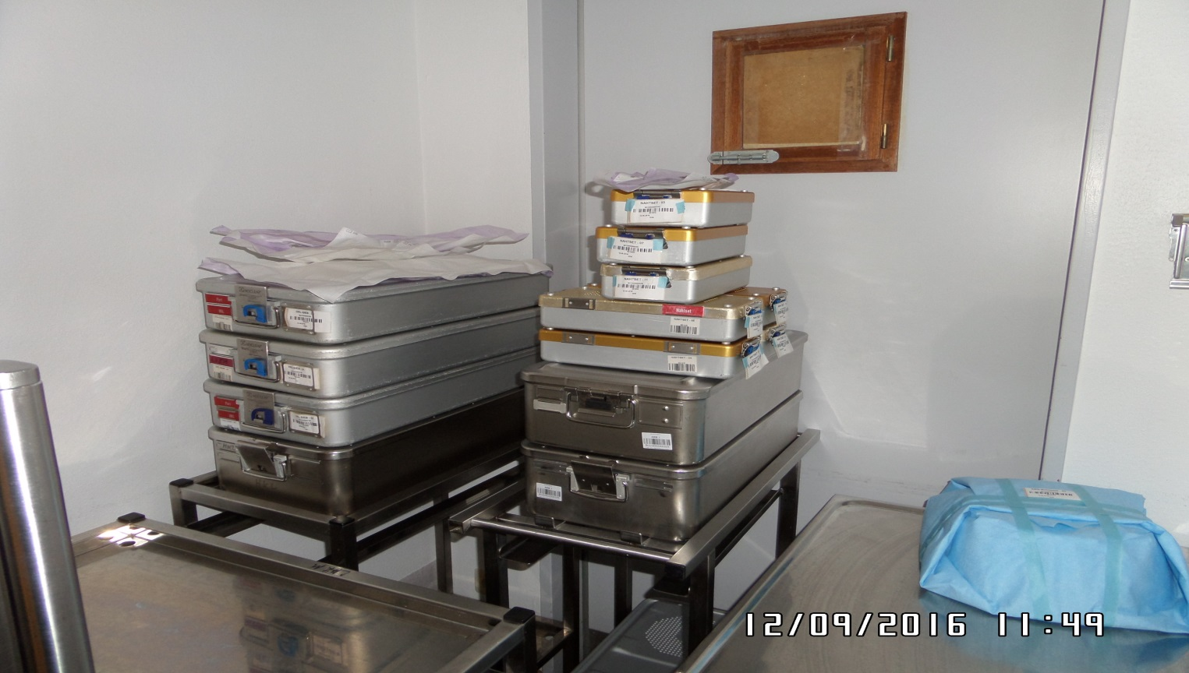
Aufbereitungsprozesse
Transport steriler/unsteriler Instrumente nicht ausreichend geregelt (in 38 % der begangenen Einrichtungen)

Slide 32
Aufbereitungsprozesse
Arbeits-/Verfahrensanweisungen zu einzelnen Aufbereitungsschritten waren nicht vorhanden oder nicht ausreichend (in 69 % der begangenen Einrichtungen)
Arbeits-/Verfahrensanweisungen zu notwendigen Routinekontrollen waren nicht vorhanden oder nicht ausreichend (in 38 % der begangenen Einrichtungen)

Slide 33
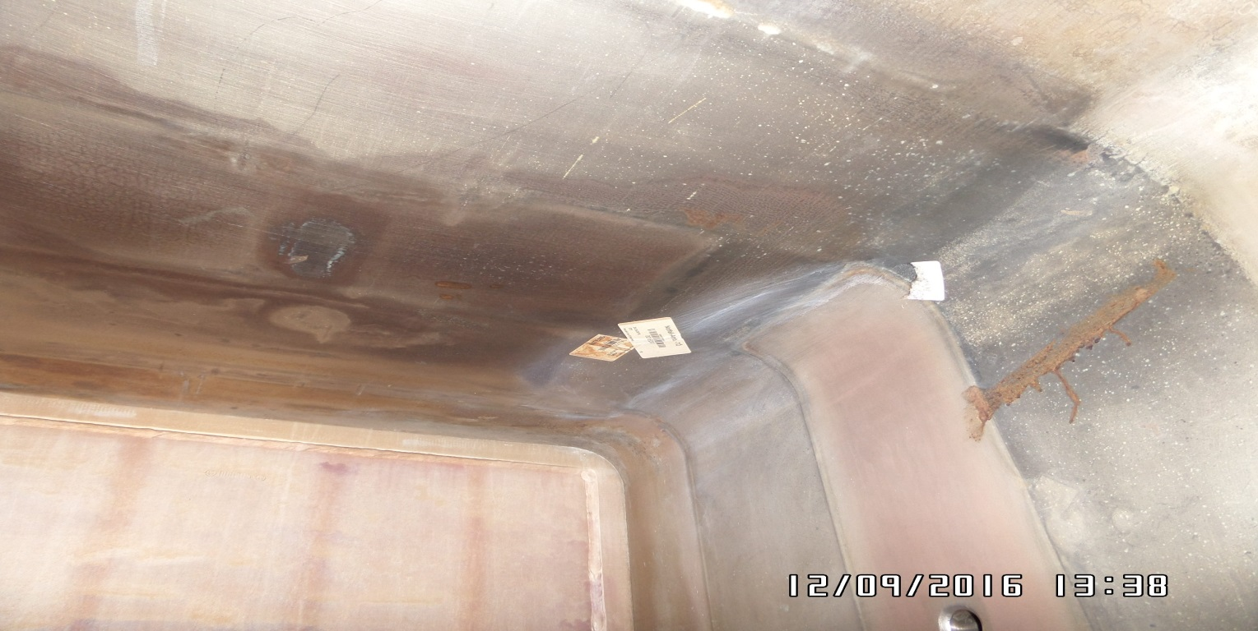
Zustand von Geräten und Instrumenten
In den Reinigungs- und Desinfektionsgeräten (RDG) bzw. Sterilisationskammern wurden den Aufbereitungsprozess beeinflussende Ablagerungen bzw. Verfärbungen vorgefunden (in 63 % der begangenen Einrichtungen)

Slide 34
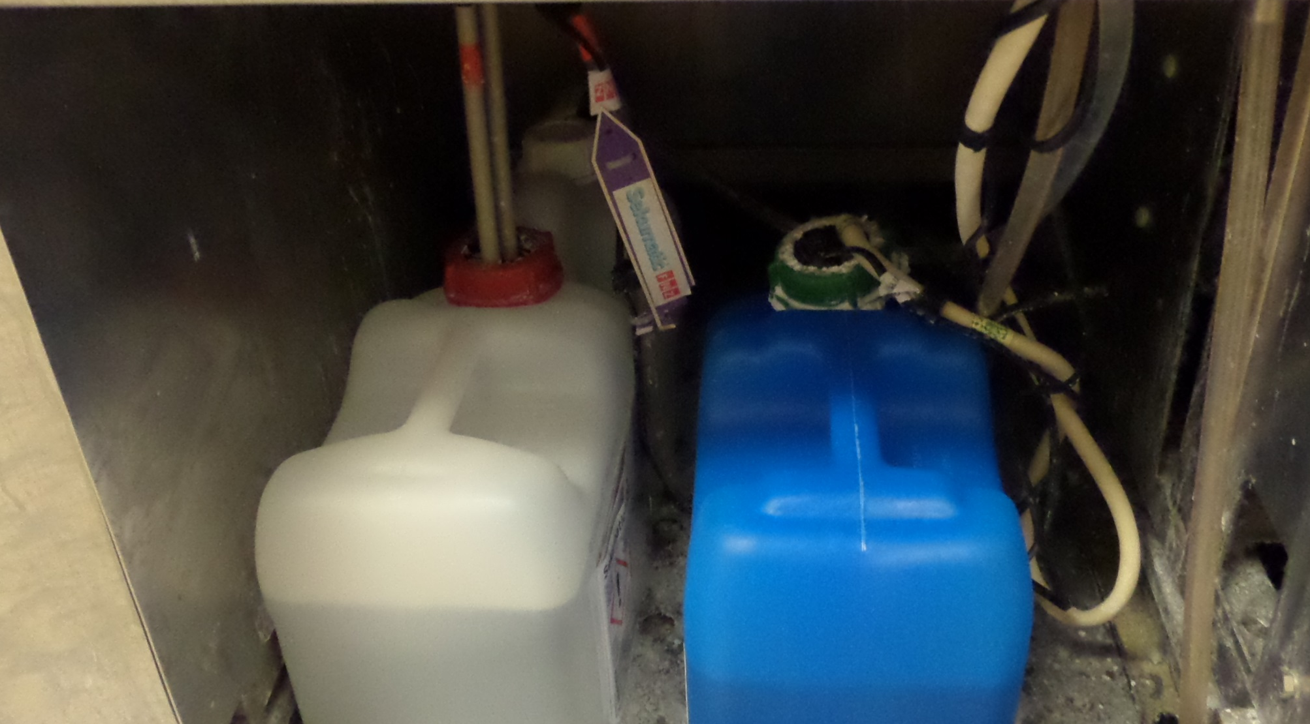

Slide 35
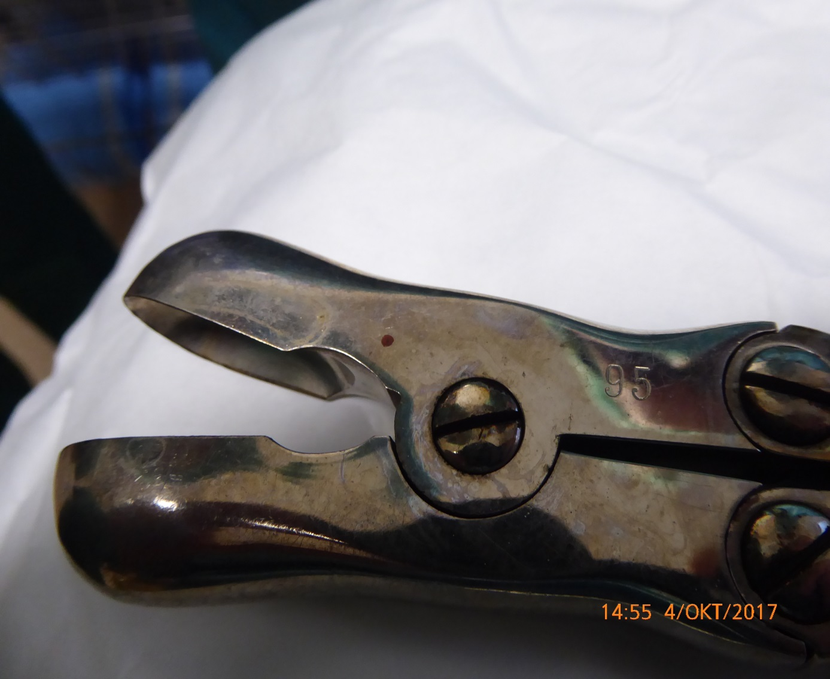
Zustand von Geräten und Instrumenten
Mängel an den Instrumenten (z.B. Korrosion, Beläge, Markierungen, die eine ordnungsgemäße Oberflächenreinigung und Desinfektion verhindern) (in 63 % der begangenen Einrichtungen)

Slide 36
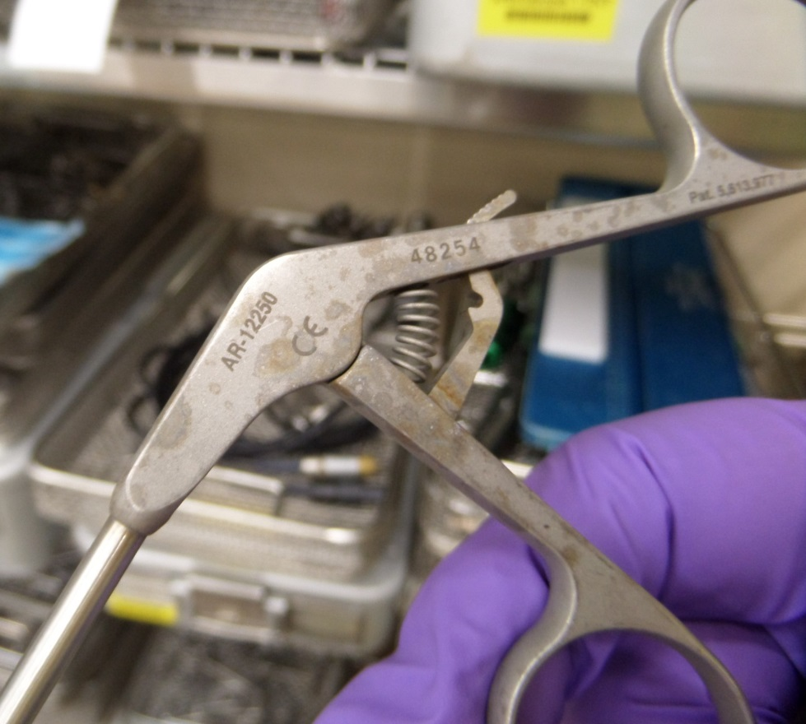
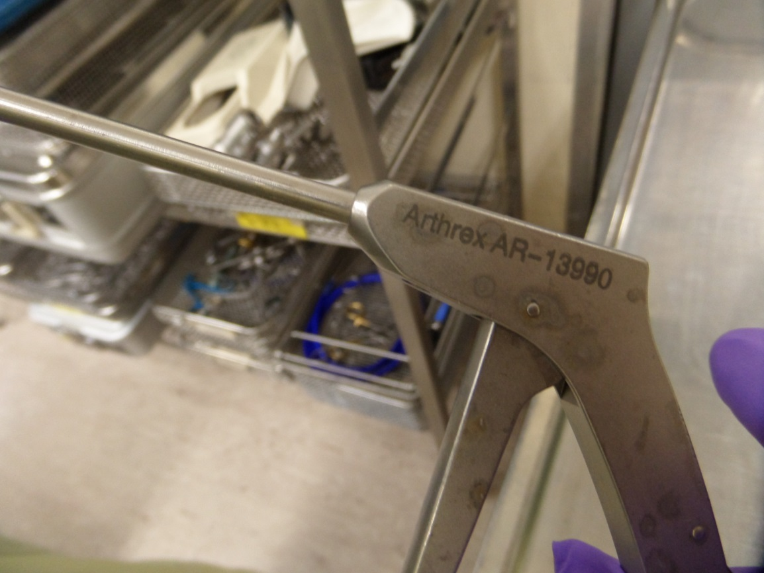
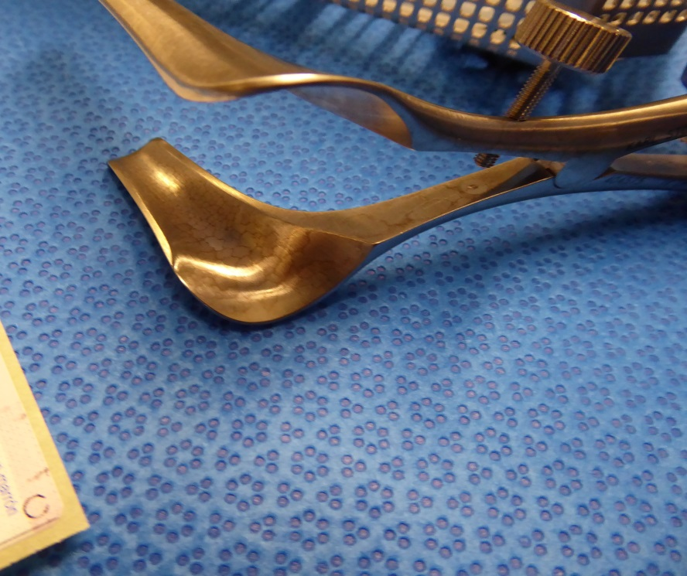

Slide 37
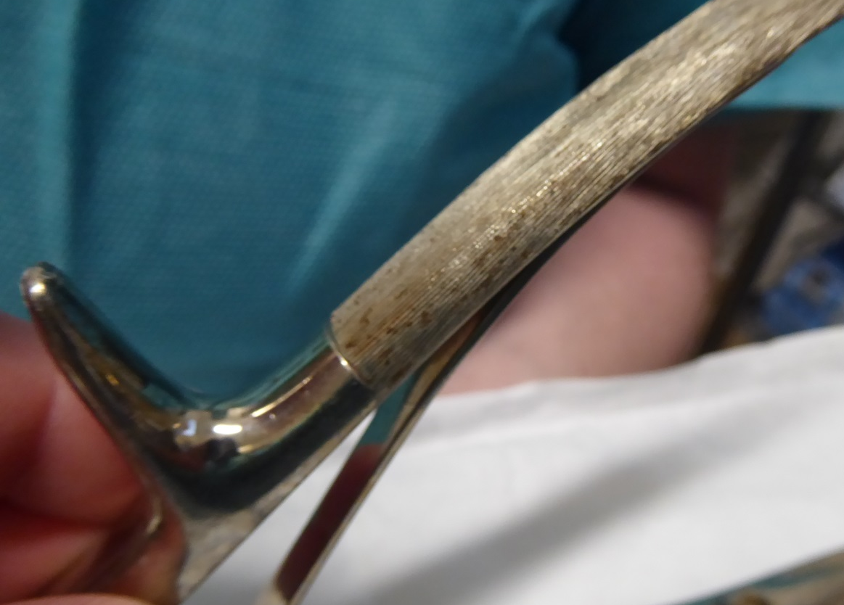
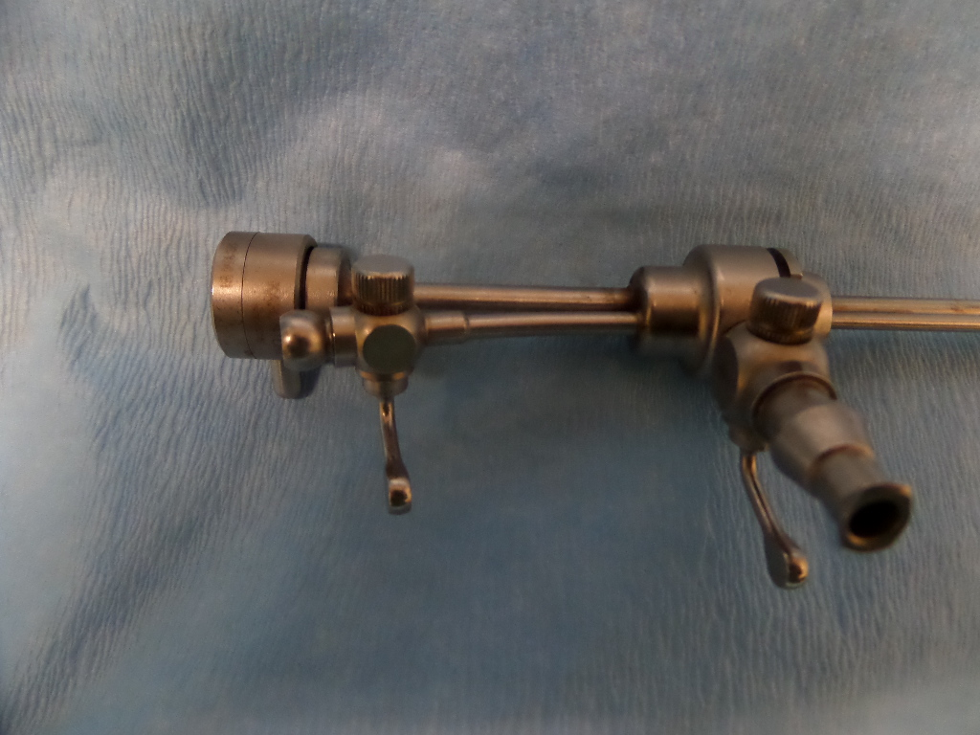

Slide 38
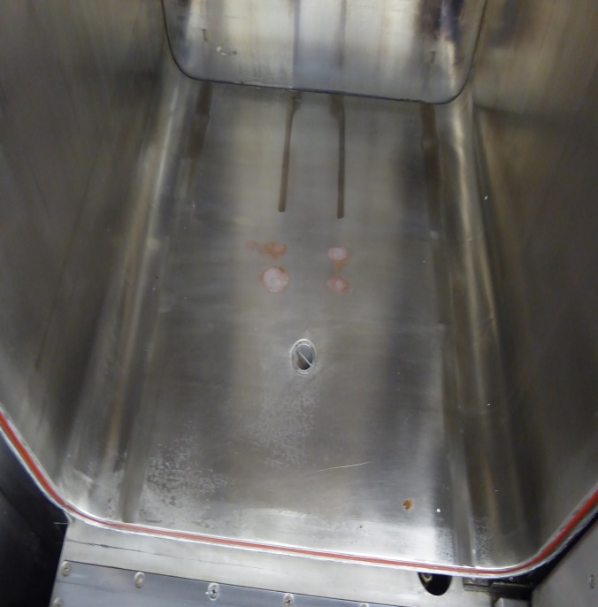
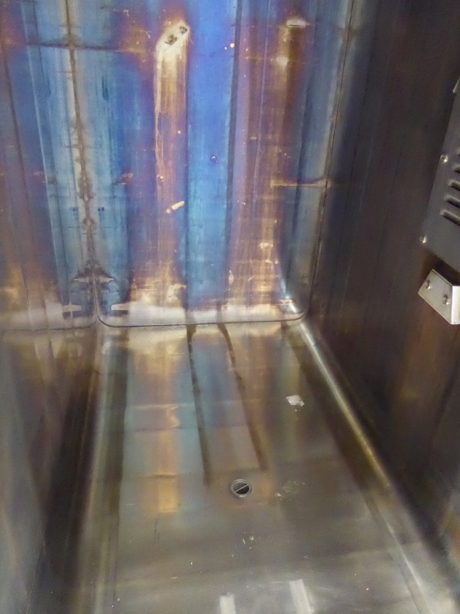
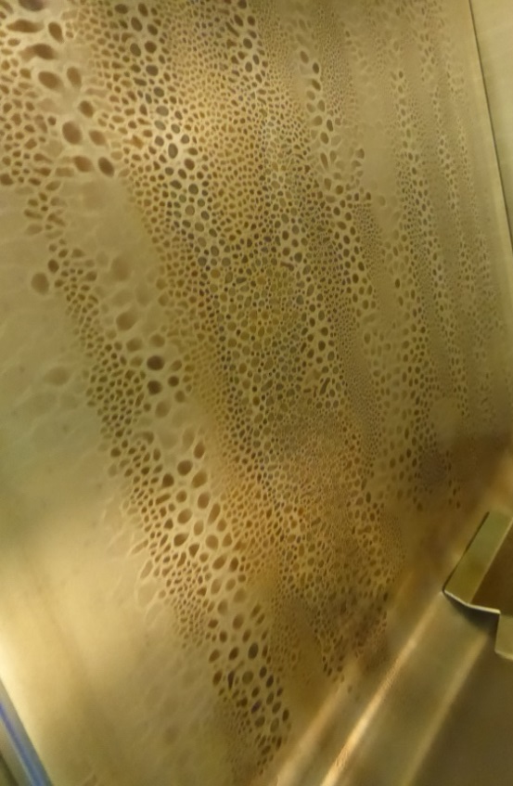
Dampfqualität

Slide 39
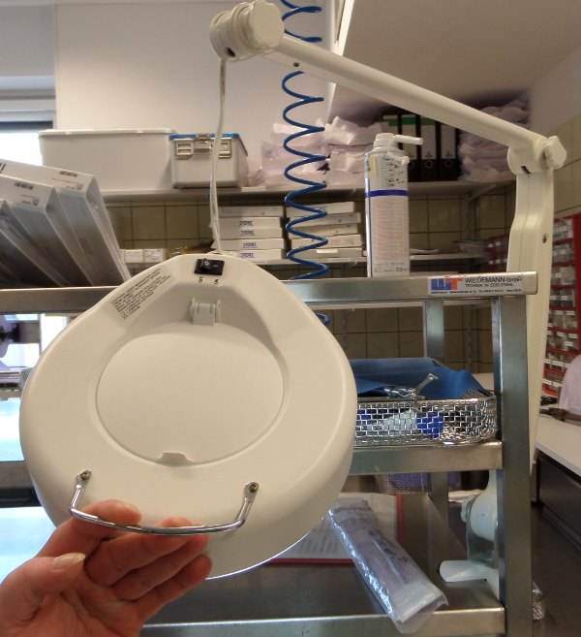
Zustand von Geräten und Instrumenten
Keine oder defekte optische Vergrößerungshilfen (Lupen) zur Kontrolle von kleineren Oberflächen (in 31 % der begangenen Einrichtungen)

Slide 40
Räumlichkeiten
Lagerung von alten nicht mehr benutzten Instrumenten, Materialien, Geräten blockieren benötigte Lagerkapazitäten und verhindern eine notwendige Flächendesinfektion in den Aufbereitungsräumen (in 56 % der begangenen Einrichtungen)

Slide 41
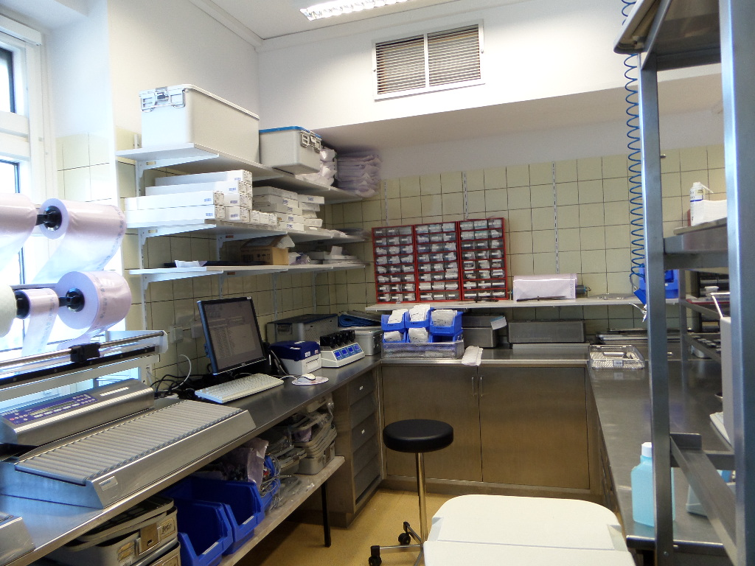
Räumlichkeiten

Slide 42
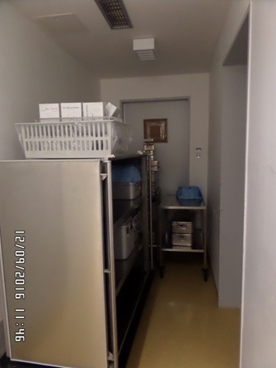
Räumlichkeiten
Trennung reiner/ unreiner Bereiche nicht ausreichend, enge Umkleiden, Umkleiden ohne Schleusenfunktion vorgefunden (in 31 % der begangenen Einrichtungen)

Slide 43
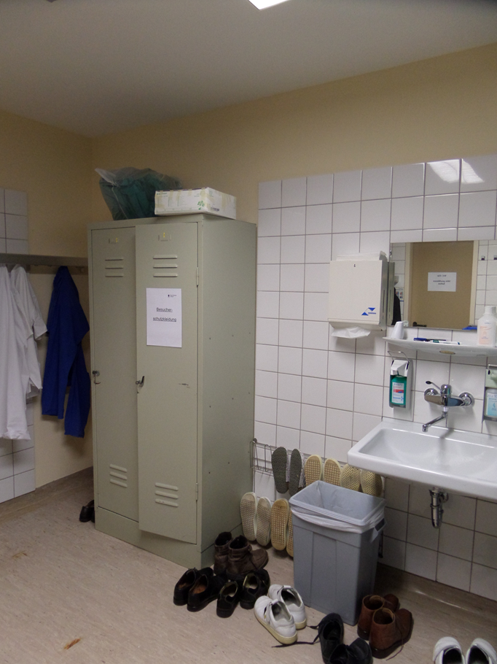
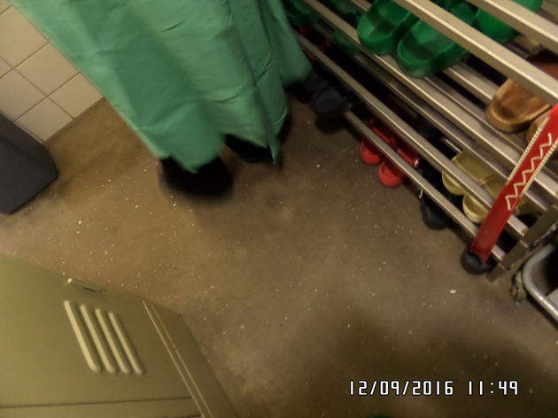

Slide 44
5. Fazit
Inspektionen in Hygienebereichen von Krankenhäusern werden in Schleswig-Holstein vom LAsD zukünftig nur noch unangekündigt durchgeführt
Die Überwachung wird weiterhin durch ein Inspektorenteam (mind. 2 Mitarbeiter) durchgeführt

Slide 45
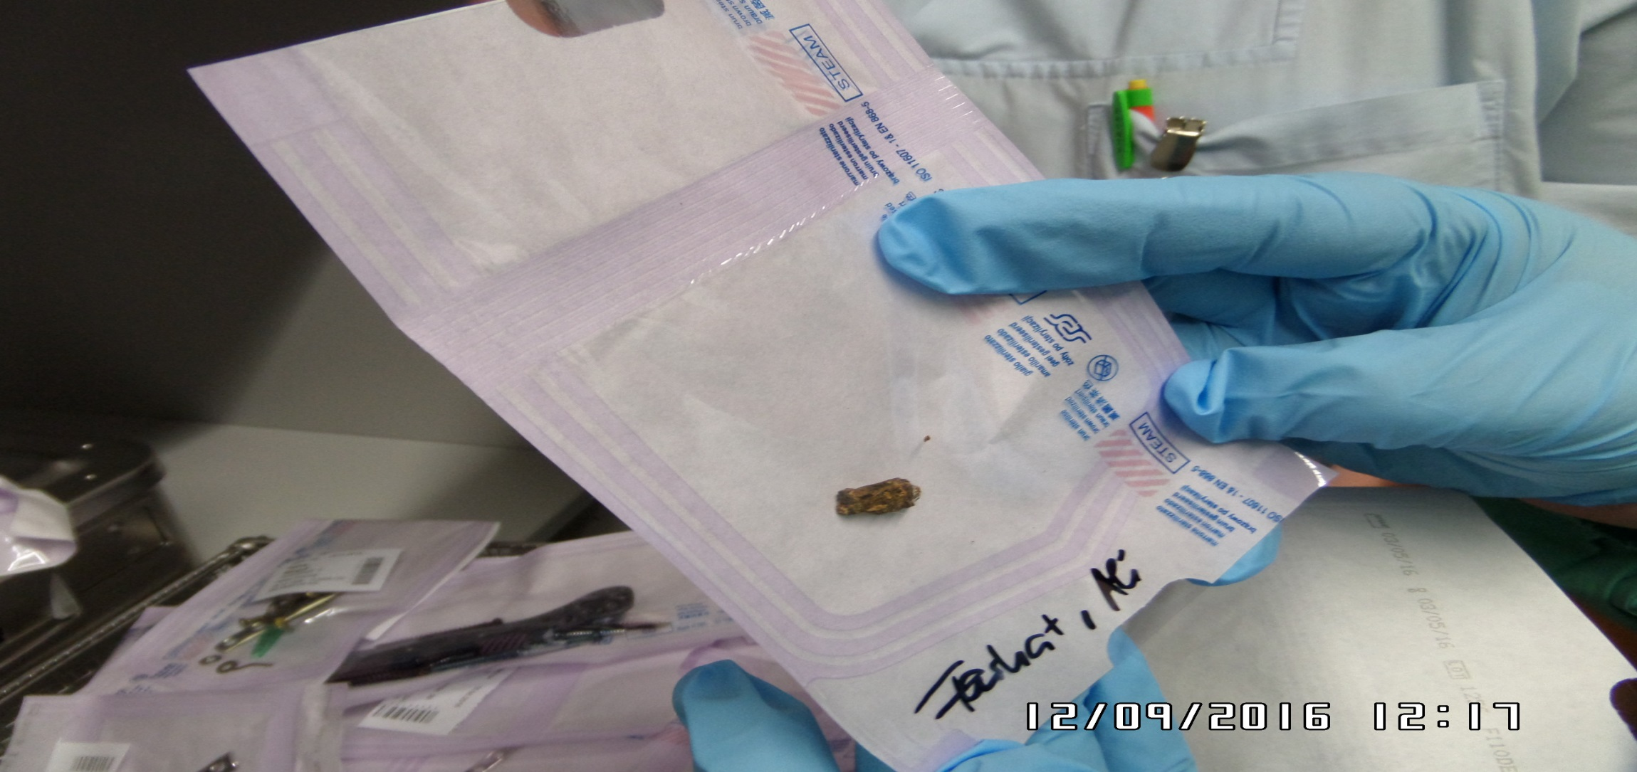
Aufbereitung von Explantaten in der ZSVA ?

Slide 46
Vielen Dank für Ihre Aufmerksamkeit!
Noch Fragen?

